Slide 1
Медицина.
Книги, которые мы читаем
Волжский филиал ГАПОУ «Волгоградский медицинский колледж»
Виртуальная книжная выставка
Составитель: библиограф Зинченко Т. Т.
2023 г.

Slide 2
Медицина и Литература
На протяжении столетий литература и медицина остаются неразделимы. Через книгу одно поколение передает накопленные знания другому. В книге отражаются индивидуальный или коллективный опыт практической медицины и новейшие достижения науки. Создавая художественные образы, писатели и поэты способствуют привлечению внимания к древней прекрасной, трудной и увлекательной науке врачевания.

Slide 3
Многообразие видов и тем литературы о медицине
В нашей подборке лучшие книги про работников медицины и для работников медицины: учебные, художественные, научно-популярные и автобиографические. Это истории о профессионализме, самоотверженности, долге и человечности. Они напоминают о ценности жизни, помогают найти призвание и рассказывают о непростом труде медицинских работников.

Slide 4
Учебная литература
Существует огромное количество учебников и учебных пособий, необходимых молодым людям для получения профессиональных знаний. Предлагаем вашему вниманию несколько необычное учебное издание.

Slide 5
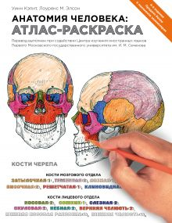
Уникальное издание
:
Это первый практический атлас анатомии человека.
Уинн Кэпит, Лоуренс М. Элсон
Нет ничего проще и увлекательнее раскраски.
Нет ничего надежнее, чем сочетание нескольких видов памяти:
-аудиовизуальная (при раскрашивании вы тщательно проговариваете названия структур)
-визуальная (включается постепенно по мере появления красок на анатомической картинке)
-кинестетическая (движения руки накрепко впечатывают схемы в мозг).
Советы по раскрашиванию и уникальный цветовой ключ наглядно покажут вам, как сочетать приятное с полезным.
Результат и моральное удовлетворение гарантированы.

Slide 6

История медицины
Книга представляет блестящую коллекцию портретов представителей медицины разных времен и народов. Автор книги профессор клинической хирургии Йельского университета и историк медицины показывает нам выдающихся ученых, которые в тоже время являются обыкновенными людьми, бывшими продуктами своего места и времени.

Slide 7

И снова история медицины
История медицины - это, по сути, история всего человечества.
В этой книге собраны истории отчаянных первопроходцев, отважных профессионалов и настоящих мастеров своего дела.
Ледяные распилы Пирогова, "шагающий стебель" Филатова, целительный аппарат Илизарова, двухголовые собаки Демихова - такие истории достойны того, чтобы их рассказали.
Широко известные исследования и неизвестные факты о жизни ученых помогут поближе познакомиться с пионерами медицинской науки.
Помимо этого, один раздел рассказывает о пациентах с редко встречающимися нозологиями.
Казуистические случаи, обернувшиеся трагической судьбой, оказали огромное влияние на медицинское сознание эпохи.

Slide 8
Классика советской медицины
Уже не одно поколение зачитывается книгами легендарного советского и российского хирурга Федора Углова, прославившегося на весь мир. Он выполнял сложнейшие операции, которые в свое время казались невозможными. Изобрел искусственный клапан сердца и уникальные техники проведения операций. Спас тысячи жизней и внес огромный вклад в медицину.

Slide 9

Сердце хирурга
«Сердце хирурга» – его первая книга, ставшая известной во всем мире. Это автобиография, посвященная профессиональной стороне жизни Углова. В ней – весь путь гениального хирурга, начиная с решения посвятить себя медицине в детстве и заканчивая историями борьбы за безнадежных пациентов. Автор рассказал не только о технической стороне профессии, но и о моральных и физических трудностях, о сложных решениях, о риске и сочувствии. Это книга о людях и их судьбах, написанная человеком с большим сердцем. Она никого не оставит равнодушным.

Slide 10

Детектив или очерк о жизни и быте советских людей ?
Это и медицинский детектив, и точное описание жизни и быта людей советской эпохи, и бесценное свидетельство мужества, самоотверженности и доброты врача.
Федор Григорьевич пишет о своих пациентах и реальных случаях из практики. В каждой строчке чувствуется, как важна для него человеческая жизнь, как упорно, иногда почти без надежды на успех, бьется он со смертью.
Начав читать эту невероятную книгу, полностью основанную на реальных событиях, оторваться уже невозможно!

Slide 11

Советы 100-летнего хирурга
Достижимо ли индивидуальное бессмертие? Когда можно ожидать победы над основными болезнями нашего времени - от сердечнососудистых заболеваний и рака до гриппа? Эти и ряд других вопросов тесно связаны между собой. И в конце концов они упираются в вопрос о том, как прожить долгую, счастливую и насыщенную добром и пользой жизнь, как избежать преждевременной старости и насильственной смерти?
Ответить на эти непростые вопросы академик Углов пытался всю свою долгую жизнь. Прожил он 104 года и стал единственным хирургом в мире, проводившим операции в возрасте 100 лет!
Так что о секретах долголетия доктор Углов знает из собственного опыта, которым он и делится с читателями в этой книге.

Slide 12

Мысли и сердце хирурга Амосова
Автор повести "Мысли и сердце" - известный хирург Н. М. Амосов. Автор остро ставит вопрос о долге врача перед каждым человеком, перед обществом, высказывает интересные мысли о кибернетике, о применении ее в медицине, в изучении человеческой психики.

Slide 13

О чем пишут медики - наши современники?
Российский врач скорой помощи Андрей Звонков – автор самой нестандартной и полезной книги в нашей подборке.
С одной стороны, «Пока едет “Скорая”» – это медицинское пособие по оказанию неотложной помощи до приезда врачей.
Что делать, если человек поперхнулся? Какие лекарства нужно срочно дать при отеке легких? Что в первую очередь сообщать диспетчеру скорой помощи? В ней есть ответы на множество подобных вопросов.
С другой стороны, книга написана в форме художественной повести с симпатичными персонажами, захватывающим сюжетом и даже любовной историей. Такая необычная подача привлекает внимание и помогает лучше запомнить важную информацию.

Slide 14

Записки районного хирурга
Я рвался в бой: жаждал резать и шить не под пристальным присмотром профессорско-преподавательского состава кафедры хирургических болезней, а сам! Можно было остаться в городе, но юношеский максимализм взял вверх над здравым смыслом, и я поехал работать на периферию. – Ты уже восьмой хирург за последние три года, – сообщил мне заведующий хирургическим отделением. – Как? – изумился я. – Восемь хирургов за три года? А что тут, аномальная зона ? – Да нет, – грустно улыбнулся доктор. – Трудностей испугались. – Ну, я трудностей не боюсь, – самоуверенно заверил я. – Вот, вышел раньше на два дня. Как оказалось, напрасно…"

Slide 15

И смех и слезы
Это уникальный сборник курьезных и смешных историй.
Вас ждут врачебные воспоминания и впечатления автора, действующего невролога, чьи рассказы уже отозвались в сердцах многих читателей.
В сборник Алексея Смирнова вошли не только комичные случаи из врачебной практики, но также и авторские юмористические рассказы о медиках, пациентах и жизни, что порой настолько тяжела, что и смеяться, и плакать хочется.

Slide 16

Знакомьтесь: медсестра из Испании
25 рассказов медсестры из Испании по имени Сату, в которых она остроумно и иронично описывает свой профессиональный путь – учебу в медицинском колледже, первые шаги в больнице, рабочие будни, общение с пациентами и коллегами.
Автор с большой любовью рисует детали повседневной работы медсестры, иногда смешные, иногда нелепые, иногда трудные и утомительные: про форму, врачебный почерк, постоянную потерю ручек, ночные смены и про то, в чем люди приносят свои драгоценные анализы.
Все повествование пронизано юмором и оптимизмом, которые помогают переживать трудности и относиться к жизни и работе проще.

Slide 17

Истории медсестры
Красного Креста
Аманда Макклелланд – медсестра Красного Креста, участвовавшая во многих гуманитарных миссиях по всему миру. В книге «Только неотложные случаи» она описала свой богатый опыт медицинской и санитарной помощи населению бедных стран: Уганды, Конго, Эфиопии, Судана.
Книга очень информативна. В ней подробно рассказывается о деятельности гуманитарных организаций, сопряженной с тяжелыми условиями, опасностями, риском для здоровья. Макклелланд описывает трудную жизнь людей из беднейших стран мира и показывает, что меняет реальная помощь. Эта честная и шокирующая книга заставляет о многом задуматься. Она мотивирует помогать другим людям, быть полезным для общества.

Slide 18



Романы Артура Хейли и
Арчибальда Кронина стоит прочитать

Slide 19


Классика отечественной художественной литературы о медицине
Два автора - одна тема. Обе книги автобиографичны.
Они привлекают не только историческими реалиями, но и замечательными художественными образами. Многие вопросы, поднятые в них остаются актуальными и сегодня.

Slide 20

Через боль и страдания к надежде
Сосланный «навечно» в казахский аул после отбытия 8-летнего заключения, больной раком Солженицын получает разрешение пройти курс лечения в онкологическом диспансере Ташкента. Там, летом 1954 года, и задумана повесть. Замысел лежал без движения почти 10 лет. Начав писать в 1963 году, автор вплотную работал над повестью с осени 1965 до осени 1967 года. Попытки «Нового мира» Твардовского напечатать «Раковый корпус» были твердо пресечены властями, но текст распространился в Самиздате и в 1968 году был опубликован по-русски за границей.
Переведен практически на все европейские языки и на ряд азиатских. На родине впервые напечатан в 1990. В основе повести – личный опыт и наблюдения автора. Больные «ракового корпуса» – люди со всех концов огромной страны, изо всех социальных слоев. Читатель становится свидетелем борения с болезнью, попыток осмысления жизни и смерти; с волнением следит за робкой сменой общественной обстановки после смерти Сталина, когда страна будто начала обретать сознание после страшной болезни. В героях повести, населяющих одну больничную палату, воплощены боль и надежды России.

Slide 21



Знаменитая трилогия
Главный герой трилогии Юрия Германа - врач Владимир Устименко. В книге «Дело, которому ты служишь» герой делает первые шаги в профессии, во второй части – «Дорогой мой человек» – Устименко уходит на фронт военным врачом. В заключительном романе «Я отвечаю за все» действие происходит в послевоенные годы. Герой возвращается в родной город. Теперь он доктор наук, повзрослевший и опытный, но по сути все тот же романтический юноша, преданный профессии и старым друзьям.

Slide 22

Символ жизни, движущейся наперекор смерти
В повести "Спутники" замечательного русского прозаика, драматурга, киносценариста Веры Федоровны Пановой (1905 - 1973) война показана с гуманной, сострадательной точки зрения. В 1944 г. Панова совершила за два месяца четыре рейса в военно-санитарном поезде к местам боев за ранеными. Под впечатлениями от этих поездок она и написала одну из самых правдивых книг о войне. Стремительный образ поезда с красным крестом, проносящийся через войну, стал символом жизни, движущейся наперекор смерти.

Slide 23

Всегда помнить главную заповедь
Генри Марш – автор, который способен своими словами подготовить будущего медработника к тягостям выбранной профессии. Как говорить с пациентами, как сообщать им неприятные новости, как вести себя со смертельно больными людьми. Все это он преподносит через короткие рассказы, основанные на его многолетней практике, а каждая глава книги «Не навреди. Истории о жизни, смерти и нейрохирургии» начинается с названия той или иной болезни.

Slide 24
Читайте книги!
Книги для медиков являются незаменимым источником знаний и опыта. Они помогают расширить профессиональные навыки, углубить понимание медицинской практики и развить критическое мышление. Кроме того, чтение книг помогает преодолеть профессиональное выгорание и поддерживает мотивацию для саморазвития и постоянного обучения.
Надо ли читать книги для медиков только в учебных целях?
Нет, книги для медиков надо читать не только в учебных целях. Они предлагают широкий спектр информации, которая может быть полезна не только студентам, но и практикующим врачам. Книги могут стать источником вдохновения и развлечения, помогут расслабиться, расширят кругозор и повысят ваш культурный уровень.

Slide 25
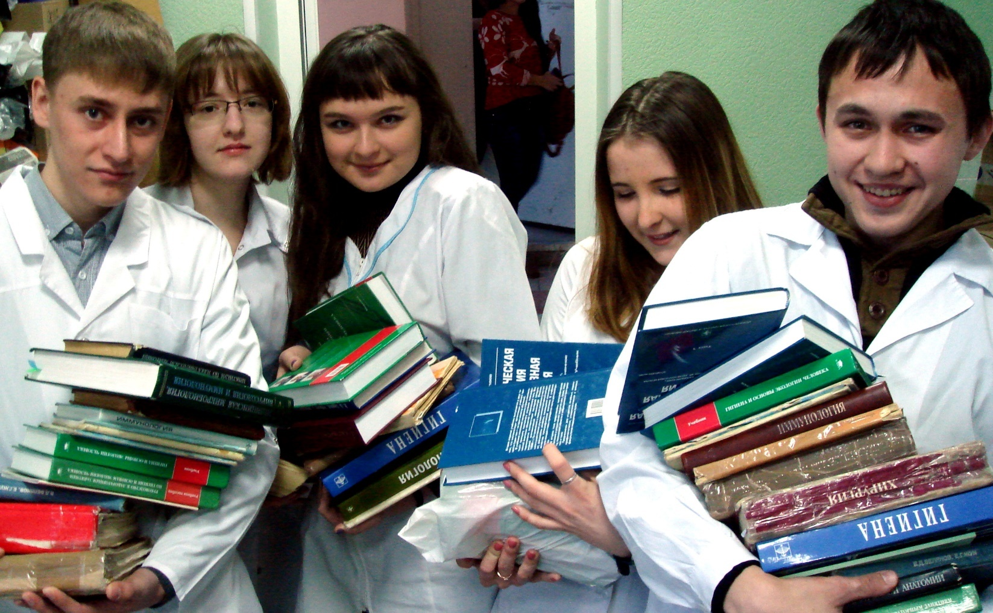
Вперед! В библиотеку!

Slide 26
Библиография
Кэпит, У. Анатомия человека : атлас-раскраска / Уинн Кэпит, Лоуренс М. Элсон. – М. : МЕДпроф: атласы, книги для врачей, 2022. – 376 с. : ил. – ISBN 978-5-699-71506-0.
Нуланд, Ш. Врачи. Всемирная история медицины в лицах: от Галена до наших дней / Шервин Нуланд. – М. : Эксмо, 2022. – 688 с. – ISBN 978-5-04-162826-0.
Юмакаева, Д. Врачи и пациенты, изменившие мир / Д. Юмакаева. – Ростов-на-Дону : Феникс, 2022. – 188 с. – (Призвание быть врачом). – ISBN 978-5-222-36905-0.
Углов, Ф. Сердце хирурга / Ф. Углов. – М. : АСТ, 2023. – 512 с. – ISBN 978-5-17-107781-5.
Углов, Ф. Под белой мантией / Ф. Углов. – М. : АСТ, 2019. – 480 с. – (Медицинский бестселлер). – ISBN 978-5-17-113188-3.
Углов, Ф. Советы 100-летнего хирурга / Ф. Углов. – М. : АСТ, 2022. – 320 с. – (Медицинский бестселлер). – ISBN 978-5-17-087088-2.
Амосов, Н. Мысли и сердце : повесть / Н. Амосов. – Изд. 2-е. – М. : Молодая гвардия, 1976. – 320 с. – (Эврика).
Звонков, А. Л. Пока едет «Скорая». Рассказы, которые могут спасти вашу жизнь. – М. : Эксмо-Прессс, 2020. – 368 с. – (Здоровье России). – ISBN 978-5-699-71749-1.
Правдин, Д. Записки районного хирурга /Д. Правдин. – М. : АСТ, 2021. – 416 с. – (Звезда соцсети). – ISBN 978-5-17-139043-3.
Смирнов, А.Записки невролога. Прощай, Петенька! / А. Смирнов. – М. : АСТ, 2018. – 256 с. (Звезда соцсети). – ISBN 978-5-17-109618-2.
Гажярдо, С. Между процедурами. Записки слишком занятой медсестры / С. Гажярдо ; перевод Долгоаршинных Н. В. – М. : Эксмо, 2017. – 128 с. – ISBN 978-5-699-93257-3.
Макклелланд, А. Только неотложные случаи / А. Макклелланд ; переводчик Голыбина И. Д. – М. : АСТ, 2018. – 384 с. – (Спасая жизнь. Истории от первого лица). – ISBN 978-5-17-112826-5.

Slide 27
Хейли, А. Окончательный диагноз / А. Хейли. – М. : АСТ, 2010. – 272 с. – ISBN 978-5-17-063879-6
Хейли, А. Сильнодействующее лекарство / А. Хейли. – М. : АСТ, 2022. – 384 с. – (Серия «Артур Хейли. Классика для всех). – ISBN 978-5-17-091924-6.
Кронин, А. Цитадель / А. Кронин. – М. : Иностранка, 2023. – 51 2 с. – (Иностранная литература. Большие книги). – ISBN 978-5-389-13428-7.
Вересаев, В. Записки врача / В. Вересаев. – М. : АСТ, 2018. – 288 с. – (Медицинский бестселлер). – ISBN 978-5-17-107801-0.
Булгаков, М. Записки юного врача / М. Булгаков. – Санкт-Петербург : Аркадия, 2023. – 128 с. – (Black and White). – ISBN 978-5-907143-97-5.
Солженицын, А. И. Раковый корпус / А. И. Солженицын. – Л. : Художественная литература, 1991. – 464 с. – ISBN 5-280-01870-8.
Герман, Ю. Дело, которому ты служишь / Ю. Герман. – М. : Астрель, 2012. – 416 с. – ISBN 978-5-271-37346-6.
Герман, Ю. Дорогой мой человек / Ю. Герман. – М. : Астрель, 2012. – 704 с. – ISBN 978-5-271-38044-0.
Герман, Ю. Я отвечаю за все / Ю. Герман. – М. : Астрель, 2012. – 864 с. – ISBN 978-5-271-40332-3.
Панова, В. Спутники / В. Панова. – М. : Терра, 2005. – 272 с. – (Великая Отечественная). – ISBN 5-275-01212-8.
Марш, Г. Не навреди. Истории о жизни, смерти и нейрохирургии / Г. Марш ; переводчик Чорный А. Г. – М. : Бомбора, 2022. – 336 с. – (Медицина без границ. Книги о тех, кто спасает жизни). – ISBN 978-5-699-83020-6.

Slide 28

Спасибо за внимание
Зинченко, Т. Т. Медицина. Книги, которые мы читаем : виртуальная книжная выставка / Т. Т. Зинченко ; Волжский филиал ГАПОУ «Волгоградский медицинский колледж». – Мультимедийная презентация (28 слайд). – Волжский, 2023. – USB-накопитель. – Системные требования: Windows ХР или выше; ОЗУ 256 Мб; ЦПУ 500 МГц; VGA 1024x768; Установленный пакет MS Office 2003 или выше. – Загл. с экрана.

